Slide 1
Situace na trhu práce v Jihomoravském kraji 22.11.2017
Úřad práce ČR – Krajská pobočka v Brně

Slide 2
Základní ukazatele trhu práce (stav k 31. 10. 2017)
Zaměstnaní v NH: 576,9 tis. (průměr 3q/2016 až 2q/2017)
Nezaměstnaní: 35,4 tis.
Cizinci na trhu práce: 58,0 tis. (včetně živnostníků)
Podíl nezaměstnaných osob
na obyvatelstvu 15 - 64 let: 4,3 %
Počet evidovaných volných míst: 17,1 tis.
Počet uchazečů na 1 volné místo: 2,1

Slide 3
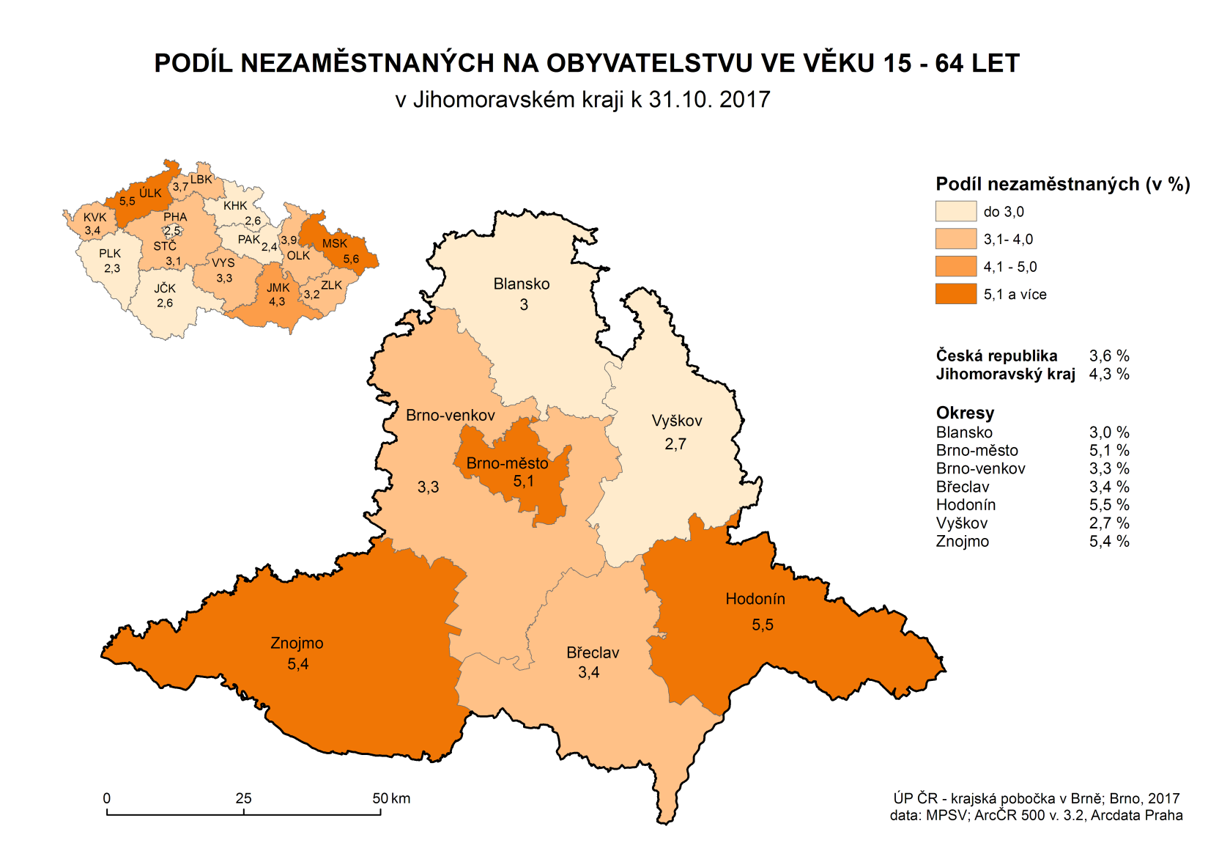
Základní ukazatele trhu práce podíl nezaměstnaných ke 31.10.2017

Slide 4
Znevýhodněné skupiny uchazečů (stav k 31.10.2017)
 | Blansko | Brno-město | Brno-venkov | Břeclav | Hodonín | Vyškov | Znojmo | kraj celkem
Osoby se zdravotním postižením | 580 | 1 499 | 943 | 599 | 1 321 | 390 | 657 | 5 989
Osoby s nízkou úrovní kvalifikace (základní vzdělání, příp. bez vzdělání) | 459 | 4 341 | 940 | 725 | 1 303 | 410 | 1 092 | 9 270
Osoby nezaměstnané déle než 24 měsíců | 651 | 4 483 | 933 | 546 | 1 651 | 391 | 1 106 | 9 761
Osoby ve věku 55 a více let nezaměstnané déle než 5 měsíců | 483 | 2 292 | 797 | 542 | 1 122 | 353 | 795 | 6 384
Zvláštní pomoc | 0 | 229 | 103 | 8 | 46 | 0 | 14 | 400

Slide 5
Poptávka po pracovní síle vývoj 2014-2017

Slide 6
Poptávka po pracovní síle - OZP vývoj 2014-2017

Slide 7
Cílové skupiny uchazečů o zaměstnání přednostně zařazované do nástrojů APZ:
dlouhodobě evidovaní uchazeči o zaměstnání (déle než 12 měsíců)
uchazeči do 25 let věku, zejména absolventi škol bez praxe
rodiče pečující o dítě do 10 let věku
uchazeči starší 50 let věku
osoby se zdravotním postižením
rodiče vracející se z mateřské nebo rodičovské dovolené
uchazeči, u kterých je důvodný předpoklad dlouhodobé evidence
uchazeči, kterým je potřeba věnovat zvýšenou péči z jiného důvodu bránícího jejich vstupu na volný trh práce, např. ohrožení sociální exkluzí z důvodu setrvávání v dlouhodobé nezaměstnanosti

Slide 8
Nástroje a opatření APZ
Rekvalifikace
Poradenství
Společensky účelná pracovní místa
Veřejně prospěšné práce
Překlenovací příspěvek
Příspěvek na zapracování
Příspěvek na podporu regionální mobility
Veřejná služba
Podpora zaměstnávání osob se zdravotním postižením

Slide 9
Veřejně prospěšné práce
Časově omezené pracovní příležitosti spočívající zejména v údržbě veřejných prostranství, úklidu a údržbě veřejných budov a jiných činností ve prospěch obcí a obecně prospěšných společností působících v sociální oblasti.
Určené zejména dlouhodobě evidovaným uchazečům o zaměstnání s nižší kvalifikací.
Účel: obnova nebo udržení pracovních návyků
Délka dohody: max. 12 měsíců, v odůvodněných případech až 24 měsíců.
Příspěvek: stanoven na 15 tis./měs.

Slide 10
Rekvalifikace
Nástroj APZ, jehož úkolem je přispět k odstranění disparit na trhu práce ve vztahu k nabídce a poptávce kvalifikované pracovní síly. Zvyšuje zaměstnatelnost osob na trhu práce.
Realizuje se na základě dohody mezi ÚP a uchazečem nebo zájemcem o zaměstnání, vyžaduje-li to jejich uplatnění na trhu práce.
Zvolená rekvalifikace – uchazeč nebo zájemce o zaměstnání si zabezpečí rekvalifikaci sám a ÚP po jejím úspěšném absolvování cenu rekvalifikace uhradí.
Zaměření rekvalifikací směřuje vždy ke konkrétnímu pracovnímu uplatnění uchazeče o zaměstnání.

Slide 11
Poradenství
Je realizováno zejména za účelem zjišťování osobnostních a kvalifikačních předpokladů fyzických osob pro volbu povolání, pro zprostředkování vhodného zaměstnání, pro přípravu k práci OZP a při výběru vhodných nástrojů APZ
Individuální kariérové poradenství
Skupinové poradenství, JOB kluby
Bilanční diagnostika
Pracovní rehabilitace
Informační a poradenská střediska pro volbu povolání

Slide 12
OZP- změny od 1.1.2018
§ 75 ⇨ příspěvek na zřízení pracovního místa pro osobu se zdravotním postižením
Změna stávajícího příspěvku na zřízení chráněného pracovního místa.
Příspěvek se bude týkat zaměstnavatele, který zřídí pro osobu se zdravotním postižením na základě písemné dohody uzavřené s Úřadem práce České republiky pracovní místo a jeho poskytování se bude řídit současným zněním § 75 zákona o zaměstnanosti s tím, že se na něj nebudou vztahovat podmínky určené pro chráněný trh práce, tj. dosavadní podmínky pro vymezení chráněného pracovního místa.

Slide 13
OZP- změny od 1.1.2018
§ 76 ⇨ příspěvek na úhradu provozních nákladů vynaložených v souvislosti se zaměstnáváním osoby se zdravotním postižením
Poskytování příspěvku již nebude vázáno na zřízená či
vymezená chráněná pracovní místa, protože tento institut
bude nahrazen dohodou o uznání zaměstnavatele za zaměstnavatele na chráněném trhu práce. Vzhledem k tomu, že pojem „chráněné“ se již nebude objevovat v souvislosti se zřizováním pracovních míst, ale v souvislosti s uznáním zaměstnavatele za zaměstnavatele na chráněném trhu práce, je potřeba tomuto přizpůsobit také tento příspěvek. Nově jsou stanoveny náležitosti žádosti o poskytnutí příspěvku a rovněž dohody. Zároveň se zpřesňuje právní úprava poskytnutí tohoto příspěvku ve vztahu k osobě samostatně výdělečně činné, která je osobou se zdravotním postižením.
Výše příspěvku zůstává stejná – max. 48 tis./rok.

Slide 14
OZP- změny od 1.1.2018
§ 78 ⇨ chráněný trh práce a dohoda o uznání zaměstnavatele za zaměstnavatele na chráněném trhu práce
nahrazení administrativně náročného systému vymezování CHPM novým institutem, kterým je uznání zaměstnavatele za zaměstnavatele na chráněném trhu práce
Uznání zaměstnavatele za zaměstnavatele na chráněném trhu práce bude jednorázový akt, který zajistí, že do systému podpory chráněného trhu práce vstoupí jen takové subjekty, které žádným způsobem nezneužívají poskytovanou podporu.
Dohoda o uznání zaměstnavatele za zaměstnavatele na chráněném trhu práce se bude uzavírat se zaměstnavatelem, který splní zákonem o zaměstnanosti stanovené podmínky, na dobu 3 let. Pokud o uzavření dohody, po uplynutí této doby, zaměstnavatel požádá nejpozději do 3 měsíců po skončení účinnosti předchozí dohody, uzavře s ním Úřad práce České republiky dohodu o uznání zaměstnavatele za zaměstnavatele na chráněném trhu práce již na dobu neurčitou.
zpřehlednění systému podpory zaměstnávání osob se zdravotním postižením.
Chráněný trh práce bude tvořit segment zaměstnavatelů, se kterými bude uzavřena dohoda o uznání zaměstnavatele za zaměstnavatele na chráněném trhu práce.

Slide 15
OZP- změny od 1.1.2018
§ 78a ⇨ příspěvek na podporu zaměstnávání osob se zdravotním postižením na chráněném trhu práce
Úprava výše příspěvku na podporu zaměstnávání osob se zdravotním postižením na chráněném trhu práce o částku 1 500 Kč, která zahrnuje zvýšení o 700 Kč na jeho aktuální výši a další zvýšení příspěvku o 800 Kč, a to z důvodu připravovaného zvýšení minimální mzdy od 1. 1. 2018.
Příspěvek na podporu zaměstnávání osob se zdravotním postižením na chráněném trhu práce bude poskytován od prvního dne kalendářního čtvrtletí následujícího po vyhlášení novely zákona ve Sbírce zákonů České republiky ve výši 12 000 Kč, přičemž k tomuto příspěvku zaměstnavateli bude náležet paušální částka 1 000 Kč měsíčně na náklady vynaložené na zaměstnávání osoby se zdravotním postižením v kalendářním čtvrtletí, za které o poskytnutí příspěvku žádá.
Změny reagují na navrhovanou právní úpravu týkající se dohody o uznání zaměstnavatele za zaměstnavatele na chráněném trhu práce.
Poskytování příspěvku již nebude vázáno na zřízená či vymezená chráněná pracovní místa, protože tento institut bude nahrazen dohodou o uznání zaměstnavatele za zaměstnavatele na chráněném trhu práce.

Slide 16
OZP- změny ZoZ
Plnění povinného podílu - evidence náhradního plnění
Od 1. 10. 2017 nabývá účinnosti novela zákona č. 435/2004 Sb., o zaměstnanosti, ve znění pozdějších předpisů (dále jen „zákon o zaměstnanosti“), která stanovuje, že dodavatel, tj. zaměstnavatel více než 50 % osob se zdravotním postižením, může dodat tzv. náhradní plnění pouze v případě, že nejpozději do 30 kalendářních dnů od jeho zaplacení vloží údaje uvedené níže do elektronické evidence vedené Ministerstvem práce a sociálních věcí (dále jen „MPSV“).
Bližší informace o nové právní úpravě a o důvodech jejího zavedení naleznete na https://portal.mpsv.cz/sz/zamest/zamestnaniosob/novela2017.pdf
Evidence náhradního plnění vedená podle ustanovení § 84 zákona o zaměstnanosti bude k dispozici od 3. 10. 2017 na https://portal.mpsv.cz/sz/zamest/zamestnaniosob/enp
Dále dochází ke snížení 36násobku poskytovaného plnění na 28násobek průměrné mzdy v národním hospodářství za první až třetí čtvrtletí předcházejícího kalendářního roku za každého přepočteného zaměstnance se zdravotním postižením zaměstnaného v předchozím kalendářním roce.

Slide 17
Děkuji za pozornost
Úřad práce ČR – krajská pobočka v Brně
Mgr. Ivana Ondráková
Ivana.Ondrakova@uradprace.cz

